Slide 1

Créez un tableau de bord dynamique avec PowerBI pour visualiser l'avancement de projets
Nathalie Currid

Slide 2
Contexte du projet
Besoins de l’entreprise Sanitoral
Tableau de bord Power BI : suivre l'avancement des projets, identifier les retards et contrôler les performances pour orienter vos actions.
3 indicateurs de performance : coût, durée et livrables, avec alerte si +15% d’écart entre planifié et réel
Filtrer par : type de projet (IT ou Marketing), phase projet, ID projet, région, pays
Niveaux de responsabilité différents nécessitant une visualisation adaptée par type de directeur : DG, DR et DP
Possibilité de poser des questions
Autonomie pour importer les nouvelles données afin de mettre à jour le tableau de bord

Slide 3
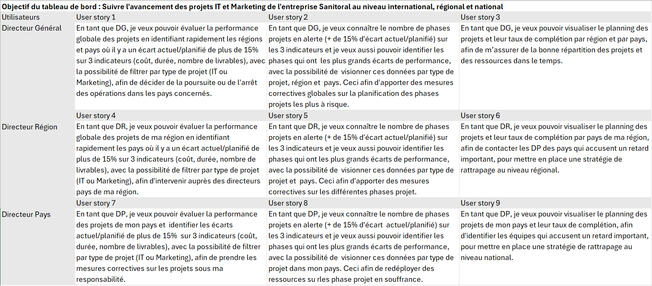
Product Strategy Canvas
Présentation du canvas stragegy pour chacun des rôles des utilisateurs

Slide 4
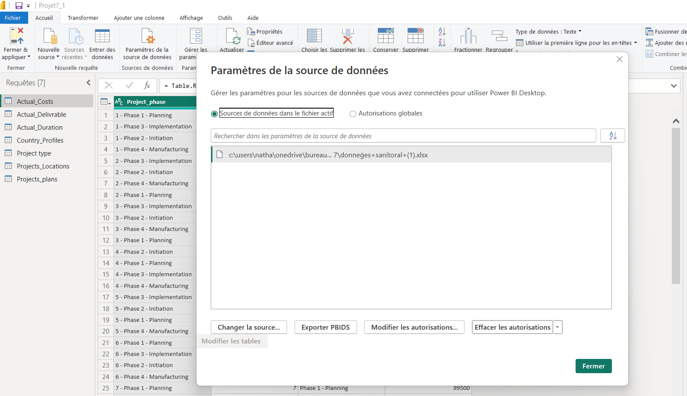
Préparation et nettoyage des données avec Power Query Editor
I - Importation des données
Transformer les données ouvre Power Query Editor
Paramètres de la source de données / changer la source

Slide 5
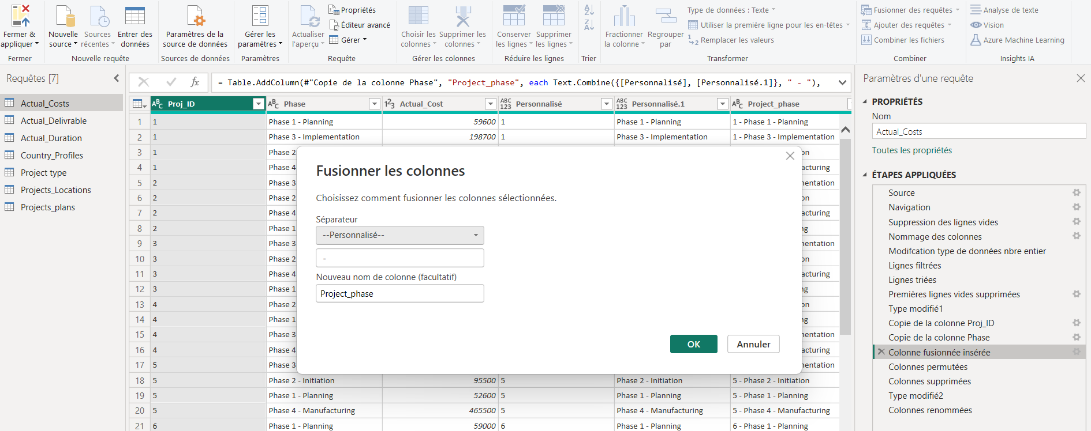
Préparation et nettoyage des données avec Power Query Editor
II – Traitement des données
Utilisation du langage M pour traiter les données :
formatage du type de données (texte, nombre entier, $, %)
Ajout / fusion de colonnes…

Slide 6
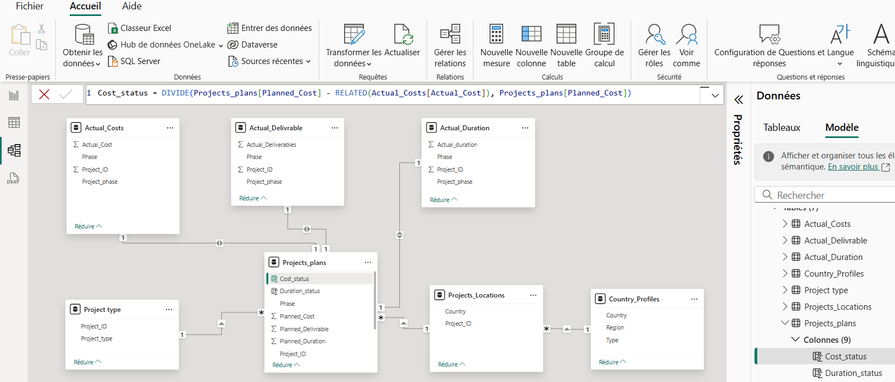
Modèle de données
Utilisation du langage DAX
(Data Analysis Expressions)
Avec Power BI, vous pouvez créer des relations entre vos tables de données pour effectuer des requêtes de façon automatique, à partir de l'icône Gérer les relations.

Slide 7
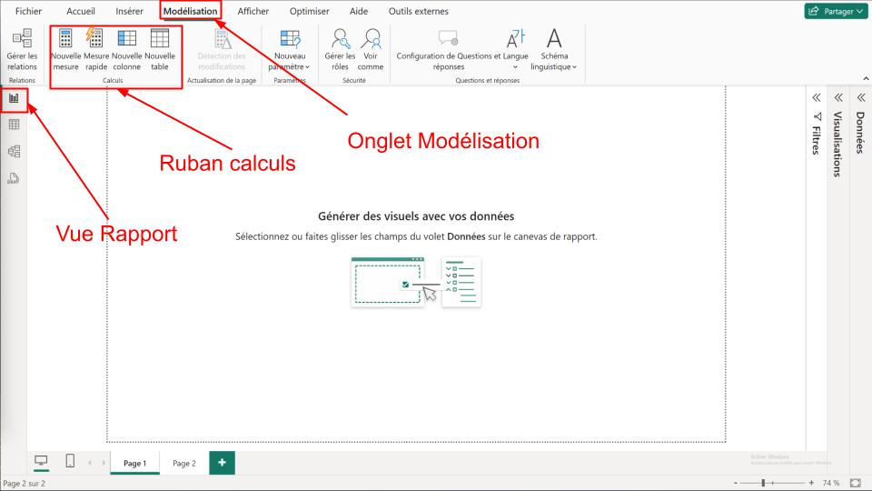
Modèle de données
Utilisation du langage DAX
(Data Analysis Expressions)

